Slide 1

Plan du cours
ENSG 2019, Cours d’introduction à Android

Slide 2

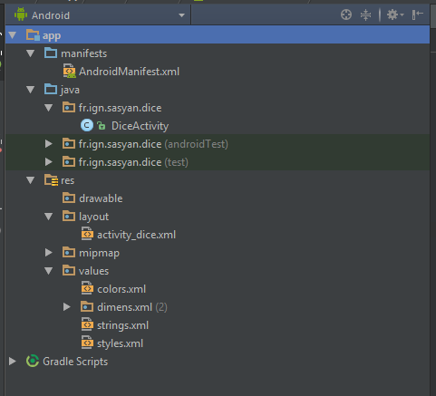
1) Présentation d’Android
Présentation de l’environnement de développement
Organisation du code
Design Pattern

Slide 3
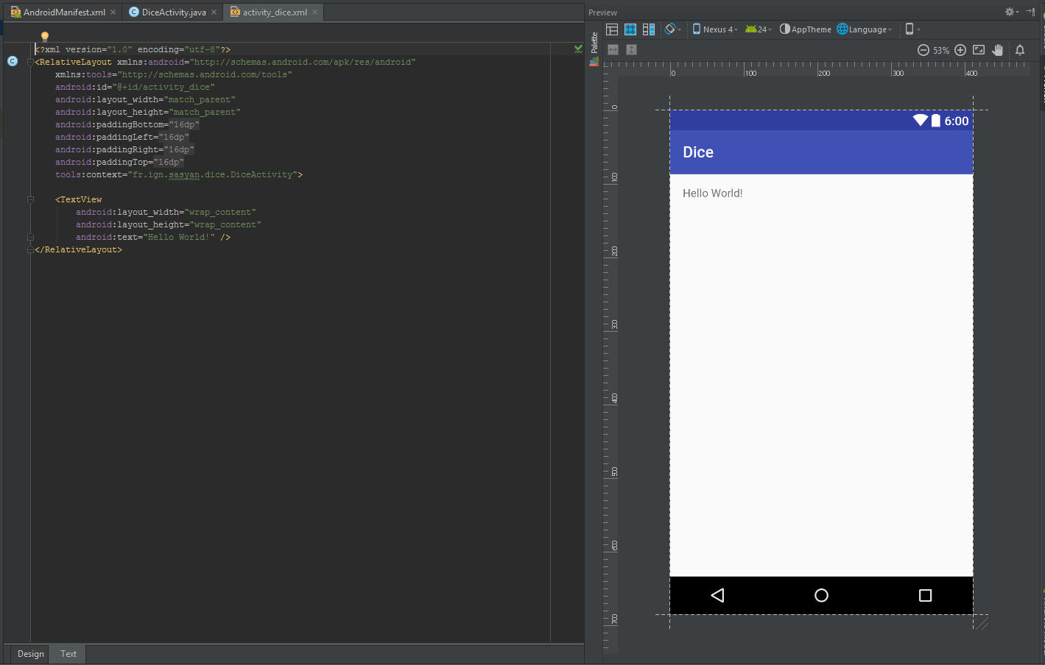
2) Une première application
Création d’un premier projet
Rappel sur les objets Java :
Déclaration
Instanciation
Utilisation
Introduction au concept d’écoute événementielle
Notes:
JRE : Java Runtime Environnement
SDK : Software Development Ki = Kit de Développement (Logiciel)

Slide 4
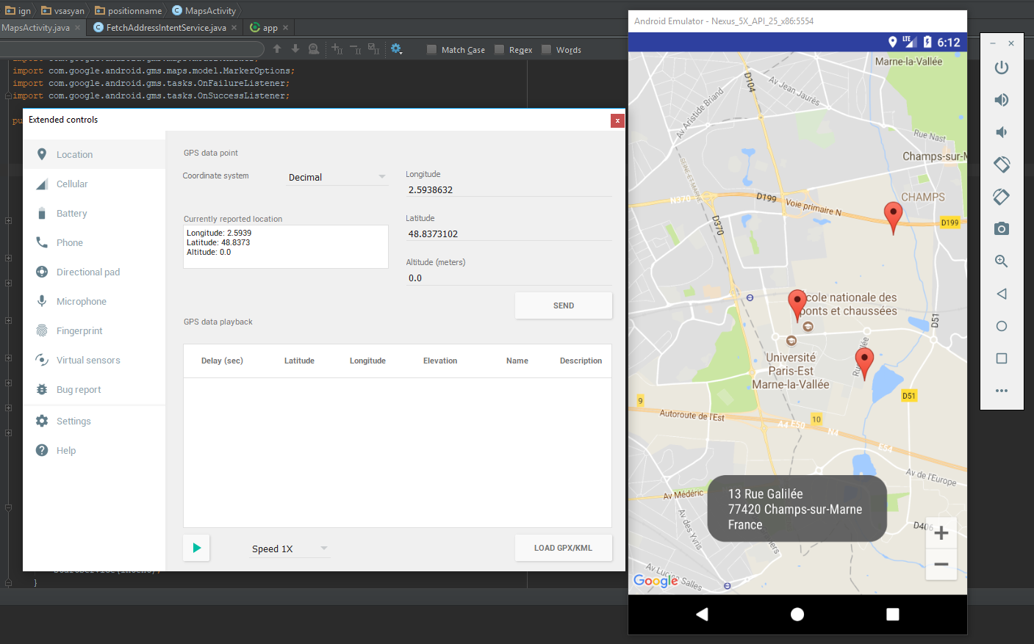
3) Google Services : géolocalisation, carte, …
Affichage d’une carte
Géolocalisation
Géocodage

Slide 5
4) Base de données SQLite et SpatiaLite
Création de classes Java spécialisées
Utilisation d’une base de donnée

Slide 6
5) Prises de photo
Prise de photo via « Intent »

